Slide 1
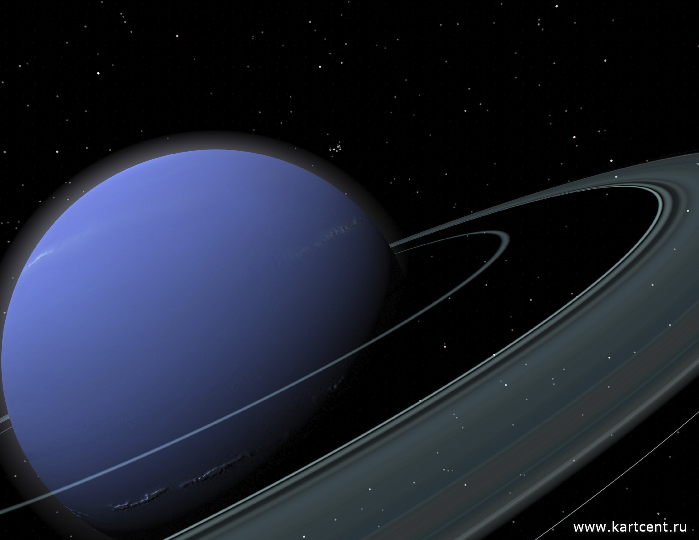
Нептун
Корєшкова А.В. 11-М

Slide 2
Маса | 17,23 маси Землі
Діаметр
Густина | 1,66 г/см³
Температура зовнішнього шару хмар | -210°С
Період обертання навколо власної осі | 15,8 год.
Середня відстань від Сонця | 4. 497 млн. км
Період обертання навколо Сонця | 164,79 земних років
Нахил екватора до орбіти | +29°34'
Ексцентриситет орбіти | 0,009
Нахил орбіти до екліптики | 1,77°
Середня швидкість руху по орбіті | 5,43 км/сек
Відстань від Землі | від 4,3 до 4,6 млрд. км
Число супутників | 8
Гравітаційне прискорення | 11,6 м/сек²
Сила тяжіння | 11,15 м/с²

Slide 3
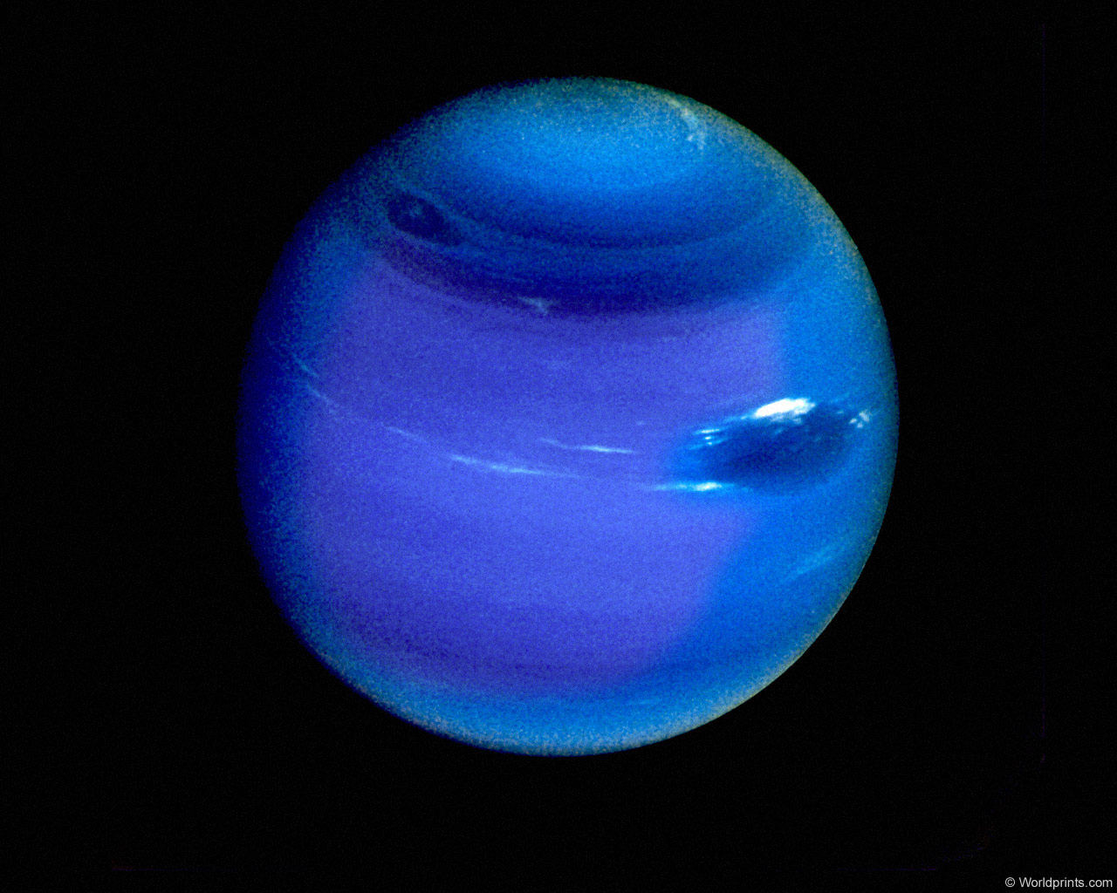
Непту́н — восьма за віддаленістю від Сонця, четверта за розміром і третя за масою планета Сонячної системи, що належить до планет-гігантів. Її орбіта перетинається з орбітою Плутона в деяких місцях. Також орбіту Нептуна перетинає комета Галлея. Маса Нептуна у 17,2 рази, а діаметр екватора у 3,9 рази більший за Землю. Планета названа на честь римського бога морів.

Slide 4
Хімічний склад, фізичні умови і будова Нептуна:
Нептун має хімічний склад елементів, мабуть, подібний до Урану: різноманітні "льоди" або затверділі гази, які містять біля 15% водню і невеличку кількість гелію. У нього є невеличке тверде ядро (рівне по масі Землі). Атмосфера Нептуна — це, здебільшого, водень і гелій з невеличкою домішкою метану: синій колір Нептуна є результатом поглинання червоного світла в атмосфері цим газом, як на Урані. В атмосфері Нептуна були виявлені явища, схожі з земними полярними сяйвами.
Подібно типовій газовій планеті, Нептун відомий великими бурями і вихорами, швидкими вітрами, що дують на обмежених смугах, рівнобіжним екватору. На Нептуні найшвидші в Сонячній системі вітри, вони розганяються до 1000 км/год. Вітри дують на Нептуні в західному напрямку, проти обертання планети. Нептун має внутрішнє джерело тепла — він випромінює більш ніж у два з половиною рази більше енергії, ніж одержує від Сонця. Таке інтенсивне випромінювання інфрачервоних променів свідчить про інтенсивне нагрівання, спричинене гравітаційним стисненням планети.

Slide 5
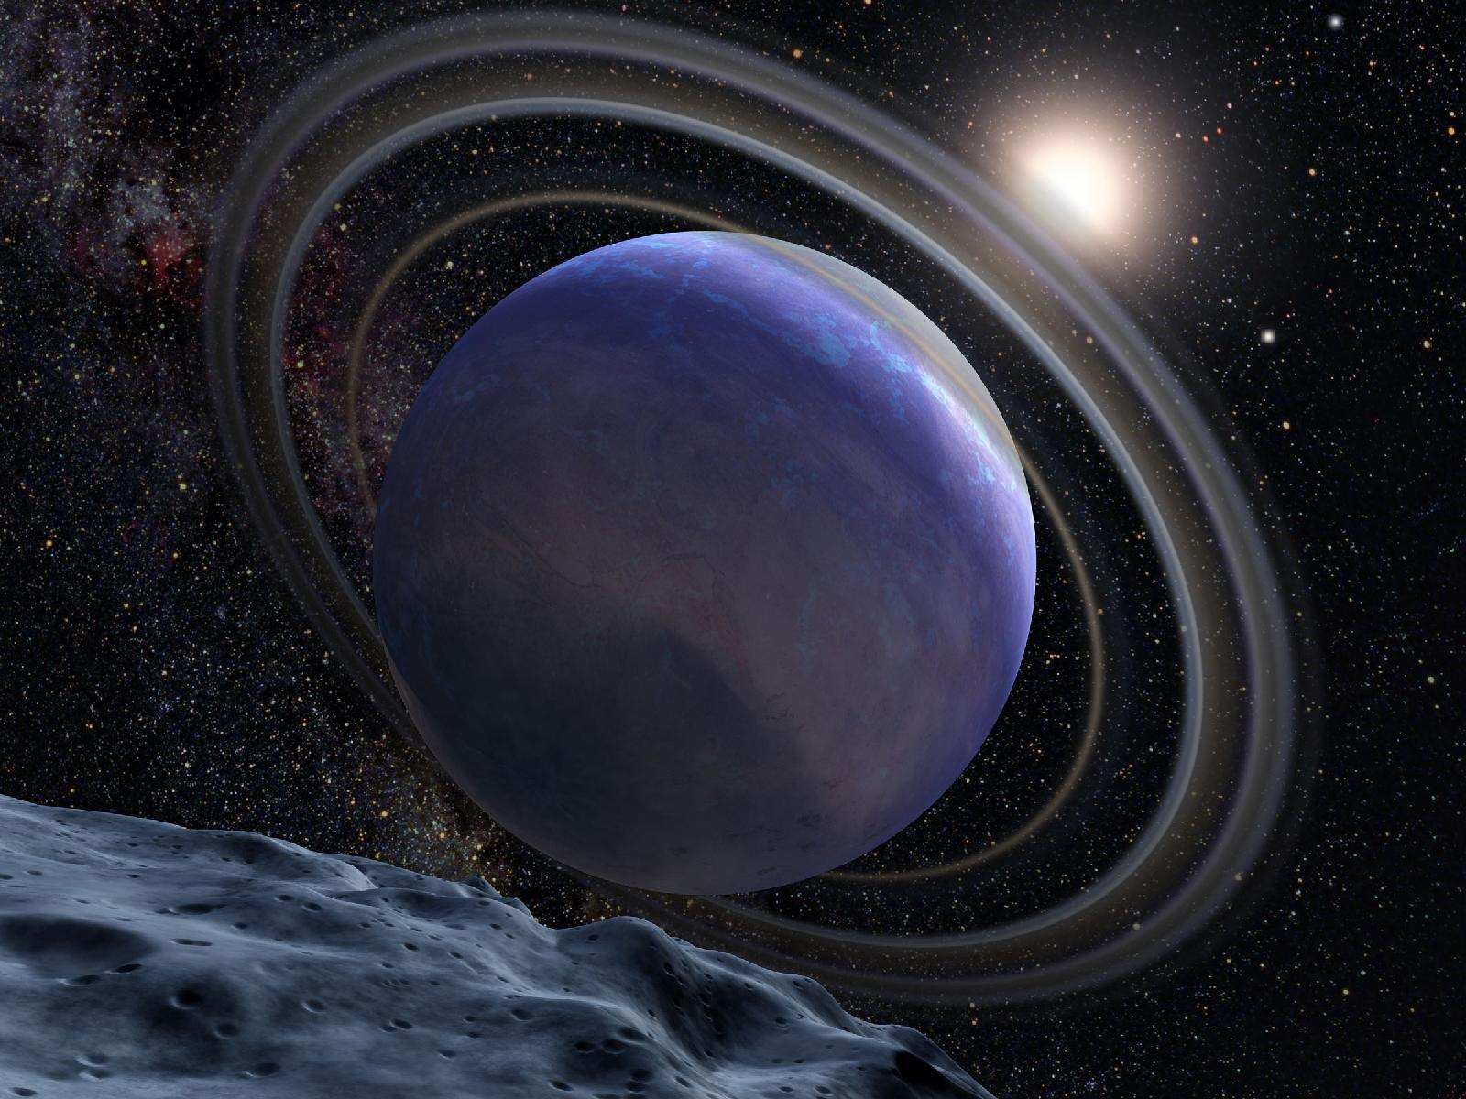
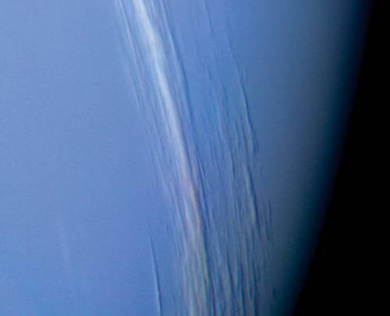
Кільця Нептуна
Нептун також має кільця — два широких і два вузьких. Їх було відкрито під час затемнення Нептуном однієї з зірок 1981 року. Одне з кілець має складну викривлену структуру. Подібно Урановим і Юпітеровим, кільця Нептуна дуже темні і будова їх невідома. Але це не перешкоджало дати їм назви: зовнішнє — Адамс (яке містить три дуги, що виділяються) потім — безіменне кільце, що збігається з орбітою супутника Нептуна Галатеї, слідом — Левер'є , і, нарешті, слабке, але широке кільце Галле. Як видно, назви кілець увіковічнили тих, хто брав участь у відкритті Нептуна.

Slide 6
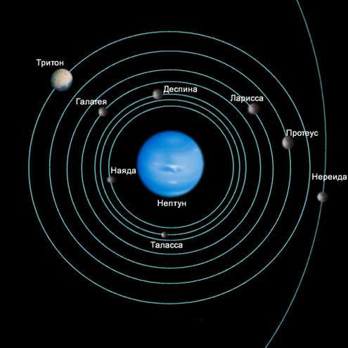
Супутники Нептуна:
Сьогодні відомо 14 супутників Нептуна. Найбільший з них важить більше, ніж 99,5% від мас всіх супутників Нептуна, разом узятих, і лише він масивний настільки, аби стати сфероїдальним.

Slide 7
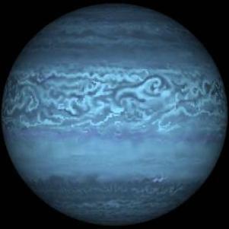
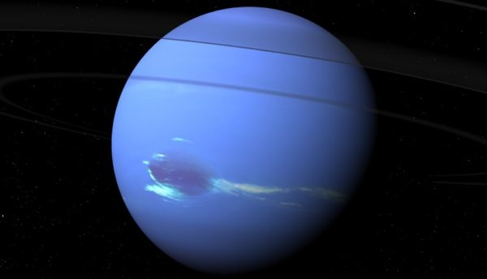
Клімат
Погода на Нептуні характеризується надзвичайно динамічною системою штормів, з вітрами, що досягають майже надзвукових швидкостей (близько 600 м/с). Більшість вітрів на Нептуні дмуть у напрямку, зворотному обертанню планети навколо своєї осі. В 2007 році було відмічено, що верхня тропосфера південного полюса Нептуна була на 10 °C тепліше, ніж інша частина Нептуна, де температура в середньому становить −200 °C. Така різниця в температурі достатня, щоб метан, який в інших областях верхній частині атмосфери Нептуна розташований в замороженому вигляді, просочувався в космос на південному полюсі. Ця «гаряча точка» — наслідок осьового нахилу Нептуна, південний полюс якого вже чверть нептуніанского року, тобто приблизно 40 земних років, звернений до Сонця.

Slide 8
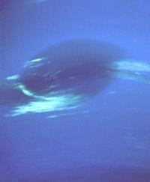
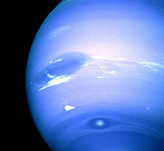
Велика Темна Пляма
Після прольоту "Вояджера-2" у 1989 році повз планету, найбільш відомою деталлю на Нептуні стала Велика Темна Пляма в південній півкулі( в діаметрі приблизно рівна Землі). Вітри Нептуна несли Велику Темну Пляму на захід зі швидкістю 300 метрів у секунду. "Вояджер-2" також побачив меншу темну пляму в південній півкулі і невеличку непостійну білу хмару. Вона могла бути потоком, що відходить від нижніх прошарків атмосфери до верхніх, але справжня природа його залишається поки таємницею.
Цікаво, що спостереження в 1994 році показали, що Велика Темна Пляма зникла. Вона або просто розсіялася, або до певного часу її закрили інші частини атмосфери. Через декілька місяців було виявлено нову темну Пляму в північній півкулі Нептуна. Це вказує на те, що атмосфера Нептуна змінюється швидко, можливо через легкі зміни в температурах верхніх і нижніх хмар.

Slide 9
Атмосфера
Атмосфера Нептуна складається з водню (приблизно 67%), гелію (31%) і метану (2%).Основний шар хмар розташовано на рівні тиску близько 3 атмосфер, він складається з замерзлого сірководню, можливо, із невеликою домішкою аміаку. Температура в цій області становить близько 100 К (-173 °C). Вище основного шару, у холодній прозорій атмосфері конденсуються рідкісні білі хмари замерзлого метану. Ці хмари підіймаються на висоту 50-150 км і відкидають тіні на основний хмарний покрив, як це видно на знімках Вояджера-2.
Нижче першого шару хмар, на рівні тиску близько 20 атмосфер і температури близько 200 К (-70 °C), розташовано другий шар хмар із гідросульфіду амонію Ще глибше розташовано хмари з водяного льоду.

Slide 10
Температурний мінімум (тропопауза) в атмосфері Нептуна становить 50 К (-223 °C) і досягається за тиску 0,1 атмосфери. За такої низької температури конденсуються пари продуктів фотолізу метану (ацетилен, діацетілен та ін.), утворюючи тонкий надхмарний серпанок. Вище тропопаузи лежить стратосфера— область атмосфери, де температура зростає з висотою. На рівні тиску 10⁻⁸—10⁻⁷ атмосфер за температури 160 К (-110 °C) розташована мезопауза — область постійної температури, вище якої простягається термосфера. Температура термосфери досягає 750 К.

Slide 11
Джерела
http://www.youtube.com/watch?v=CdyEh7UPO-Y
http://spacegid.com/interesnyie-faktyi-o-neptune.html
http://jinospace.ru/planeta-neptyn.html
http://znaniya-sila.narod.ru/solarsis/neptune/neptune_00.htm
http://www.allplanets.ru/solar_sistem/neptune/neptune_statya.htm
http://ru.wikipedia.org/wiki/Нептун

